Slide 1


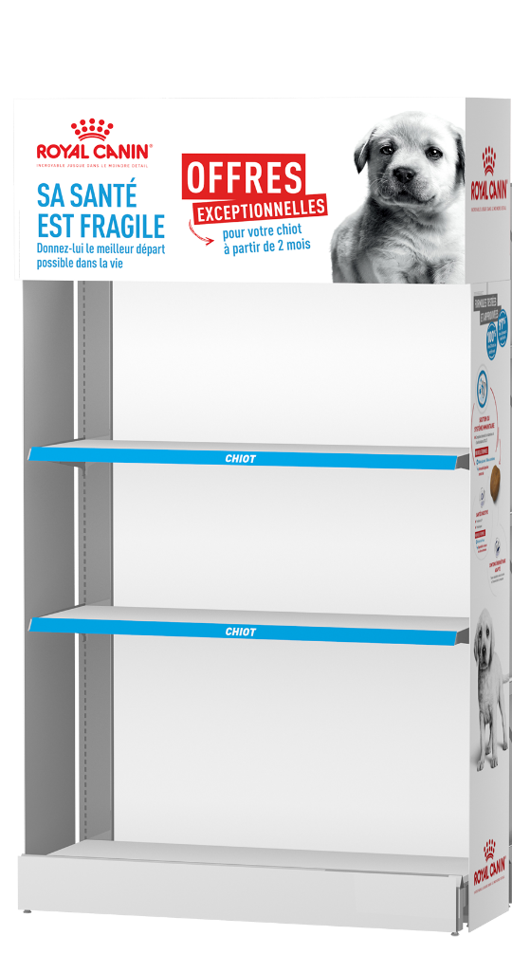
Feuille de Route
PROMO POS 2019
Habillage
TG Puppy
+ leaflet
Puppy
Code One Nav : X009 0057
NB : bande couleur nez de tablette non incluse dans le kit
13 076-1

